Slide 2
Podstawy prawne programu
Ustawa z dnia 7 lipca 2023 r. o wsparciu rozwoju kompetencji cyfrowych uczniów i nauczycieli (Dz. U. 2023 poz. 1369)
Rozporządzenie Ministra Cyfryzacj z dnia 28 września 2023 r. w sprawie określenia grup nauczycieli, wychowawców i innych pracowników pedagogicznych uprawnionych do otrzymania wsparcia sfinansowanego ze środków publicznych (Dz. U. 2023 poz. 2071)
Rozporządzenie Ministra Edukacji i Nauki z dnia 28 grudnia 2022 r. zmieniające rozporządzenie w sprawie podstawowych warunków niezbędnych do realizacji przez szkoły i nauczycieli zadań dydaktycznych, wychowawczych i opiekuńczych oraz programów nauczania (Dz. U. 2022 poz. 2811)

Slide 3
Kto może skorzystać z dofinansowania?
W ramach pierwszej odsłony programu o dofinansowanie zakupu laptopa wnioskować mogą cztery grupy:
1) wychowawcy i nauczyciele wykładający wszystkie przedmioty w klasach IV–VIII publicznych szkół podstawowych;
2) wychowawcy i nauczyciele wykładający wszystkie przedmioty w klasach IV–VIII niepublicznych szkół podstawowych;
3) wychowawcy i nauczyciele wykładający wszystkie przedmioty w klasach odpowiadających klasom IV–VIII szkoły podstawowej w publicznych szkołach artystycznych, a także w niepublicznych szkołach artystycznych posiadających uprawnienia publicznej szkoły artystycznej;
4) inni niż nauczyciele i wychowawcy pracownicy pedagogiczni w publicznych i niepublicznych szkołach podstawowych oraz w publicznych szkołach artystycznych, a także w niepublicznych szkołach artystycznych posiadających uprawnienia publicznej szkoły artystycznej, przyporządkowani do klas IV–VIII w publicznych i niepublicznych szkołach podstawowych lub do klas odpowiadających klasom IV–VIII szkoły podstawowej w publicznych szkołach artystycznych, a także w niepublicznych szkołach artystycznych posiadających uprawnienia publicznej szkoły artystycznej.
Źródło: Rozporządzenie Ministra Cyfryzacji z dnia 28 września 2023 r. w sprawie określenia grup nauczycieli, wychowawców i innych pracowników pedagogicznych uprawnionych do otrzymania wsparcia sfinansowanego ze środków publicznych (Dz. U. poz. 2071)

Slide 4
Terminy składania wniosków
Zgodnie z rozporządzeniem Ministra Cyfryzacji, obowiązują następujące terminy na składanie wniosków.
Od 10 października do 9 listopada 2023 r. – wnioski mogą składać wychowawcy i nauczyciele, którzy nauczają przedmiotów w klasach IV–VIII w publicznych szkołach podstawowych.
Od 11 października do 10 listopada 2023 r. – wnioski mogą składać wychowawcy i nauczyciele, którzy nauczają przedmiotów w klasach IV–VIII niepublicznych szkół podstawowych.
Od 12 października do 11 listopada 2023 r. – wnioski mogą składać wychowawcy i nauczyciele, którzy nauczają przedmiotów w klasach odpowiadających klasom IV–VIII szkoły podstawowej w publicznych szkołach artystycznych i w niepublicznych szkołach artystycznych, które mają uprawnienia publicznej szkoły artystycznej.
Od 13 października do 12 listopada 2023 r. – wnioski mogą składać pracownicy pedagogiczni w klasach IV–VIII z:
publicznych i niepublicznych szkół podstawowych,
publicznych szkół artystycznych,
niepublicznych szkół artystycznych, które mają uprawnienia publicznej szkoły artystycznej.
Źródło: Rozporządzenie Ministra Cyfryzacji z dnia 28 września 2023 r. w sprawie określenia grup nauczycieli, wychowawców i innych pracowników pedagogicznych uprawnionych do otrzymania wsparcia sfinansowanego ze środków publicznych (Dz. U. poz. 2071)

Slide 5
Składanie wniosków
Nauczyciele składają do organu prowadzącego szkołę, za pośrednictwem dyrektora dwa dokumenty:
Wypełniony wniosek
2. Tabelę Excel z danymi (PESEL, imię i nazwisko, adres e-mail, nr. telefonu)

Slide 6
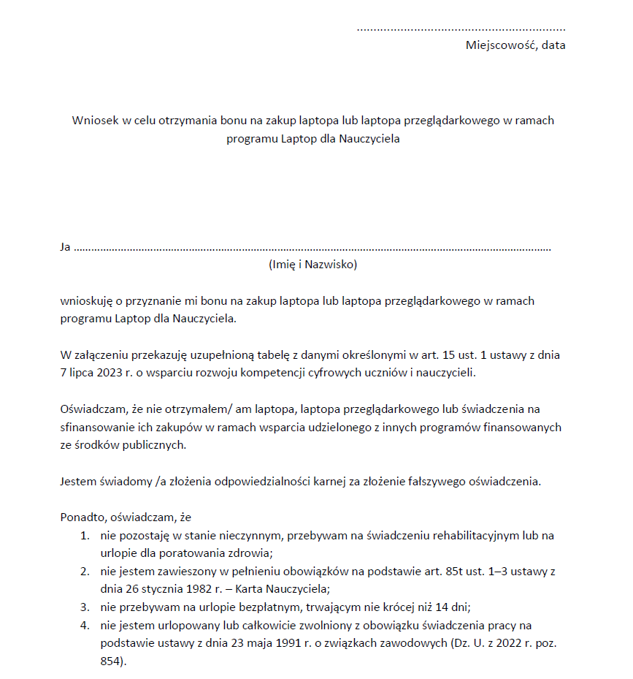

Slide 7
Realizacja bonu
Kod uprawniający do dofinansowania zostanie przesłany na adres mailowy podany we wniosku. Kody będą wysyłane z adresu dofinansowanie-LDN@powiadomienia.gov.pl.
Na podany numer telefonu nauczyciel otrzyma kod autoryzacyjny, który również trzeba podać podczas składania zamówienia.
Bon należy zrealizować do 31 grudnia 2025 roku.

Slide 8
Wymagana specyfikacja
Co najmniej 1200 punktów w teście wydajności CrossMark
Pamięć RAM: co najmniej 8 GB
Dysk SSD: pojemność co najmniej 256 GB
Rozdzielczość ekranu: Full HD lub wyższa
Rozmiar ekranu: przekątna 13” lub większa
Złącza: co najmniej dwa złącza komunikacyjne (w tym 1 wideo)
Łączność: Wi-Fi (co najmniej wersja 5), Bluetooth (co najmniej wersja 5)
Bateria: co najmniej 6 godzin pracy na baterii
Klawiatura: układ QWERTY
Audio/wideo: głośniki stereo, wbudowana kamera i mikrofon,
Gwarancja: tak, na co najmniej 36 miesięcy
System operacyjny: 64-bitowy, w języku polskim

Slide 9
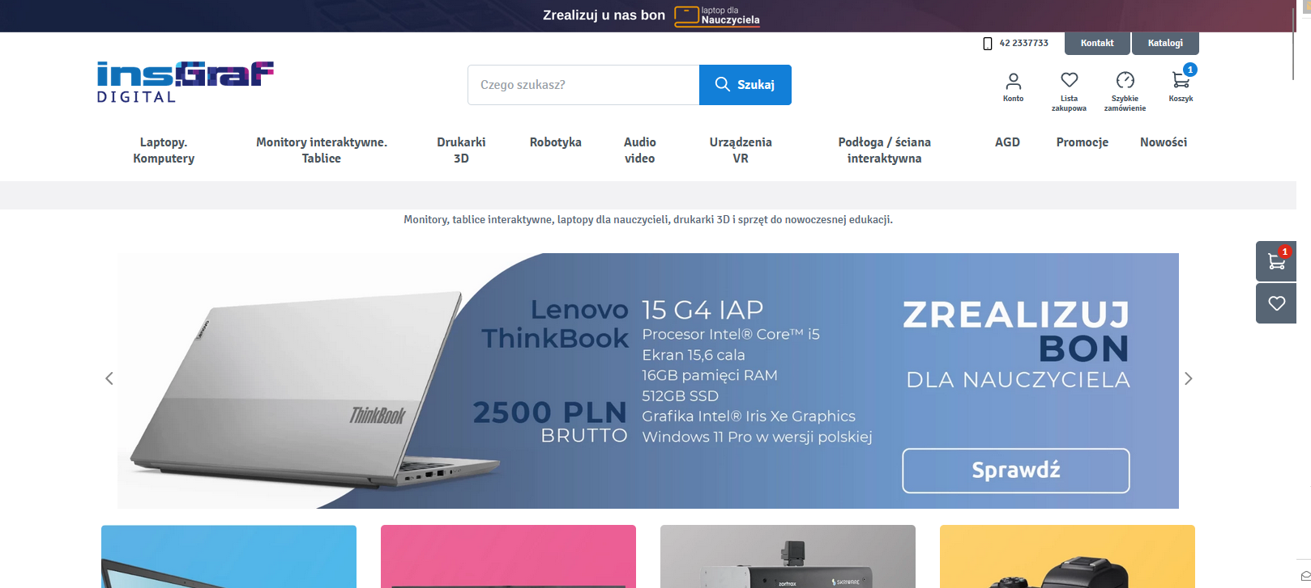
https://insgrafdigital.pl/

Slide 10
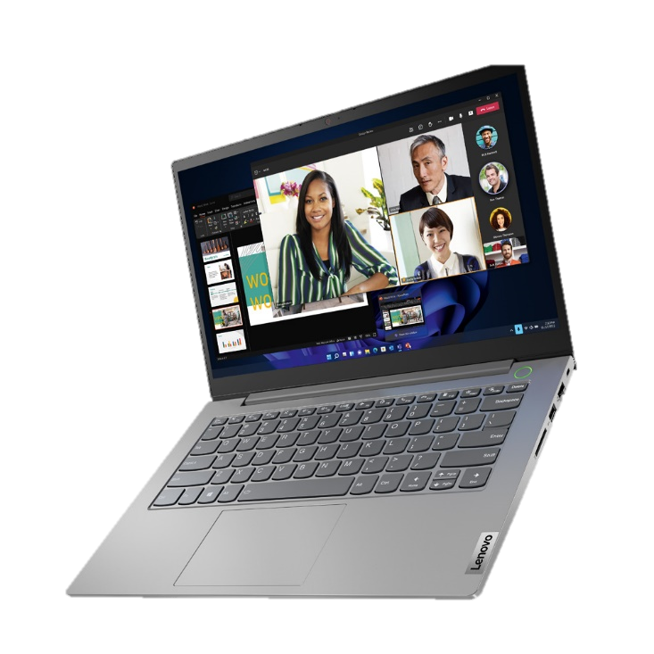
Lenovo ThinkBook 14 G4 IAP
2500 zł brutto
Procesor Intel Core i5-1235U
16 GB pamięci RAM
Dysk SSD 512 GB
Ekran 14” Full HD
Do 8h pracy na baterii
Windows 11 PRO EDU

Slide 11
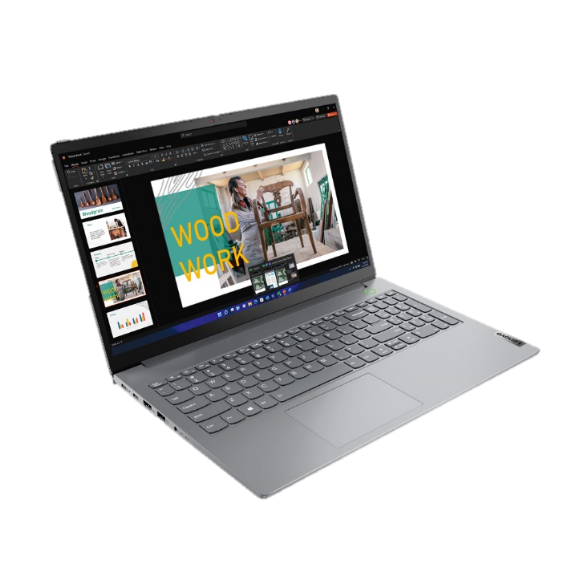
Lenovo ThinkBook 15 G4 IAP
2500 zł brutto
Procesor Intel Core i5-1235U
16 GB pamięci RAM
Dysk SSD 512 GB
Ekran 15,6” Full HD
Do 8h pracy na baterii
Windows 11 PRO EDU

Slide 12
Dzięki naszej współpracy z firmą Lenovo możemy zaoferować Państwu te laptopy w wyjątkowo atrakcyjnych cenach.
Cena pozwala zrealizować zakup na całą kwotę bonu, bez dopłaty z własnej kieszeni. Jednocześnie otrzymują Państwo sprzęt o znacznie większej wartości.
Lenovo ThinkBook 15 G4 IAP
2500 zł
od 3599 zł
W konkurencyjnych sklepach*
*Źródło: Porównywarka Ceneo.pl, stan na dzień 27.10.2023

Slide 13
Pełna oferta laptopów dostępna też w naszej ulotce

Slide 14
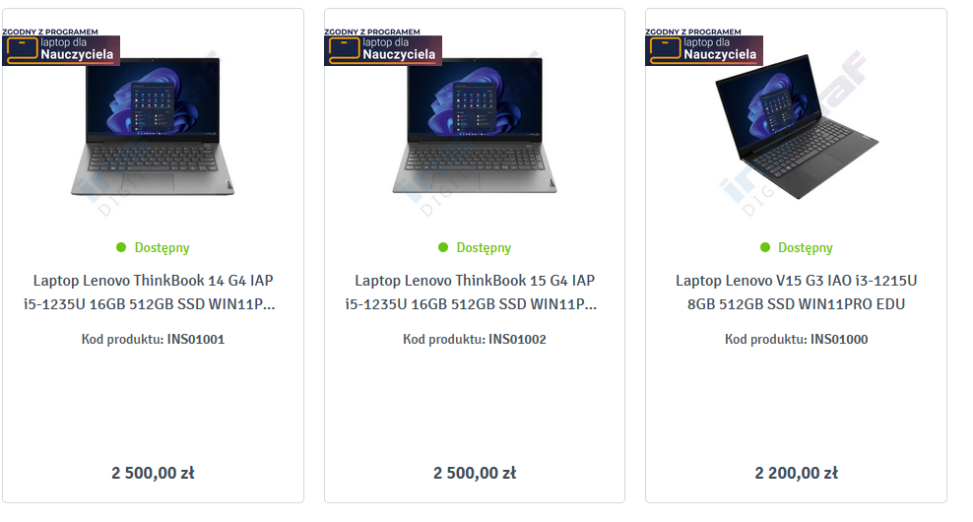
JAK ZŁOŻYĆ ZAMÓWIENIE NA LAPTOP DLA NAUCZYCIELA
Z WYKORZYSTANIEM BONU 2 500 zł
1. Wybierz model laptopa
Wszystkie modele spełniające wymagania programu oznaczone są logo projektu i znajdują się w kategorii „Laptop dla nauczyciela”.

Slide 15
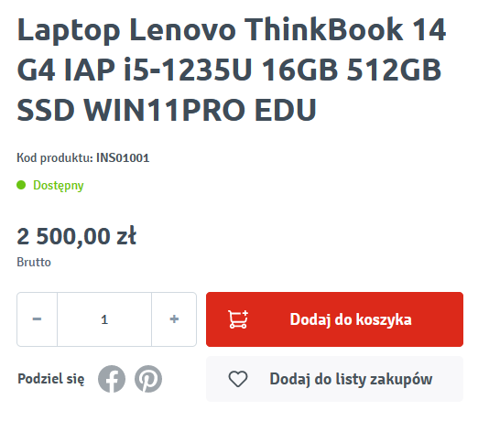
2. Dodaj laptopa do koszyka
Kliknij na przycisk dodaj „Dodaj do koszyka.
W koszyku może się 1 sztuka laptopa kwalifikującego się do bonu.

Slide 16
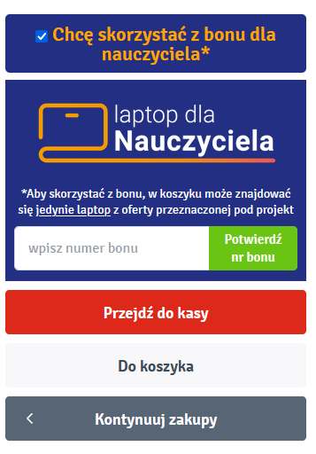
3. Wprowadź numer bonu
W otwartej zakładce zaznacz „Chcę skorzystać z bonu dla nauczyciela”.
W polu poniżej wpisz otrzymany mailowo numer bonu i kliknij „Potwierdź numer bonu”

Slide 17
4. Potwierdź kod SMS
Jeżeli numer bonu jest prawidłowy, pojawi się dodatkowe okno, w którym należy wpisać kod SMS otrzymany na numer telefonu podany we wniosku. Następnie kliknij „Potwierdź kod SMS”.
Przed zatwierdzeniem SMS, możesz jeszcze wycofać bon przyciskiem „Anuluj”, np. jeżeli chcesz zmienić model.

Slide 18
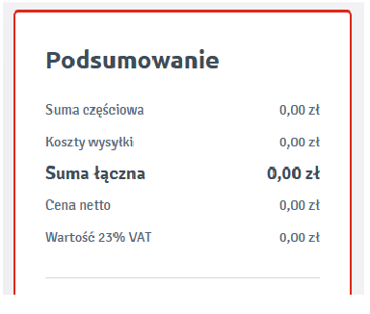
5. Przejdź do kasy (bez dopłaty)
W przypadku zakupu laptopa za kwotę 2500 zł lub mniejszą, po kliknięciu „Przejdź do kasy” możesz przejść do uzupełnienia danych i finalizacji zamówienia. Kliknij „Zamów i zapłać”. Kwota zapłaty wyniesie 0 zł i nie musisz wybierać sposobu płatności.

Slide 19
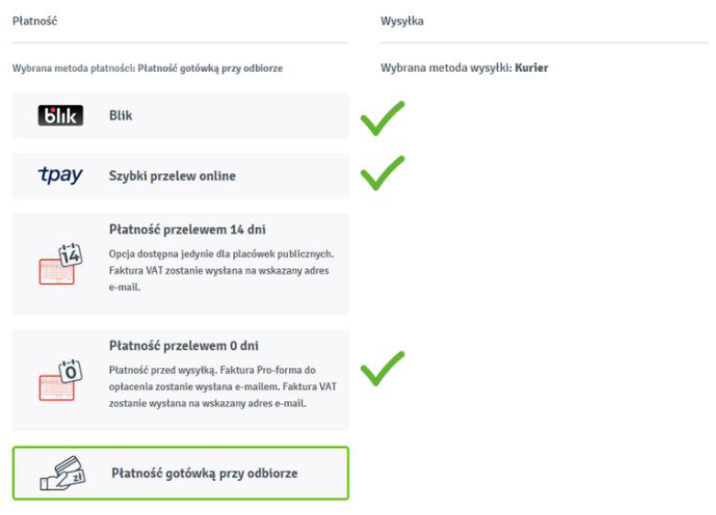
6. Przejść do kasy (z dopłatą)
Jeżeli wybrałeś laptopa droższego niż 2500,00 zł wybierz formę płatności, za pomocą której dopłacisz różnicę.

Slide 20
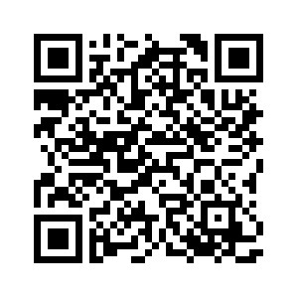
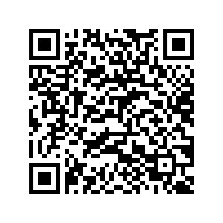
Więcej informacji
https://insgrafdigital.pl/blog/dofinansowanie-laptop-dla-nauczyciela/
https://mojebambino.pl/blog/index.php/2023/07/20/laptop-dla-nauczyciela-o-projekcie/
/insgrafdigital
/@InsGrafDIGITAL

